Slide 1
Искуственный интелект для руских шашек
Проект
ученика 11 класса
ГАОУ МО “ЛНИП”
Вакурина Ивана
Руководитель Бурова Елена Владимировна

Slide 2
Цели и мотивация
Противостояние человека и машины в различных играх:
Шашки(американские) были просчитаны в 2007
Шахматные уже около 30 лет движки играют сильно лучше людей
В игре Go движок AlphaGo выиграл чемпиона мира со счетом 4:1 в 2015
На даный момент только одна программа для руских шашек выполнила норматив гросмейстера, тоесть в даной разновидности шашек человек еще не побежден машиной и подобные программы достаточно актуальны
Подобные программы используются для обучения начинающих шашистов и для анализа партий более продвинутых

Slide 3
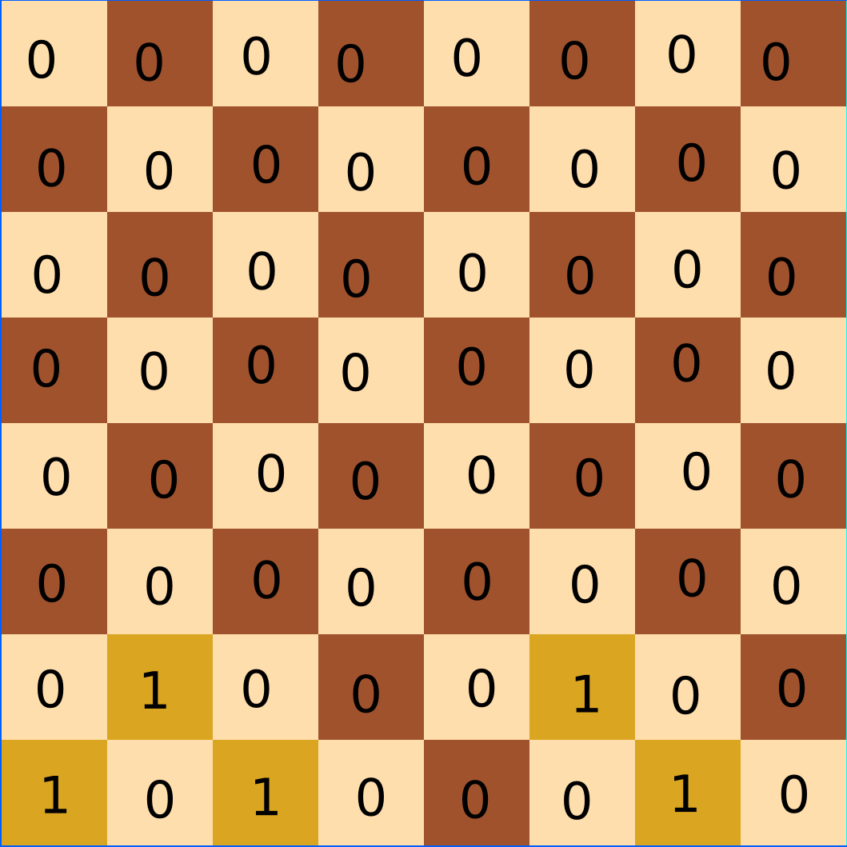
Быстрая модель шашек, битборды
Позицию лучше хранить в виде чисел(по одной для каждого типа фигур) т.к. они лучше обрабатываются компьютерами
= 100010010100010 = 17570

Slide 4
Побитовые операции
1001 << 2 = 100100
1001 >> 2 = 10
~1001 = 0110
1001 & 1100 = 1000
1001 | 1100 = 1101
1001 ^ 1100 = 0101
10011 | (1 << 3) = 10111 - установка бита
10111 | ~(1 << 3) = 10011 - сброс бита
10011 & (1 << 3) = 0 – проверка бита

Slide 5







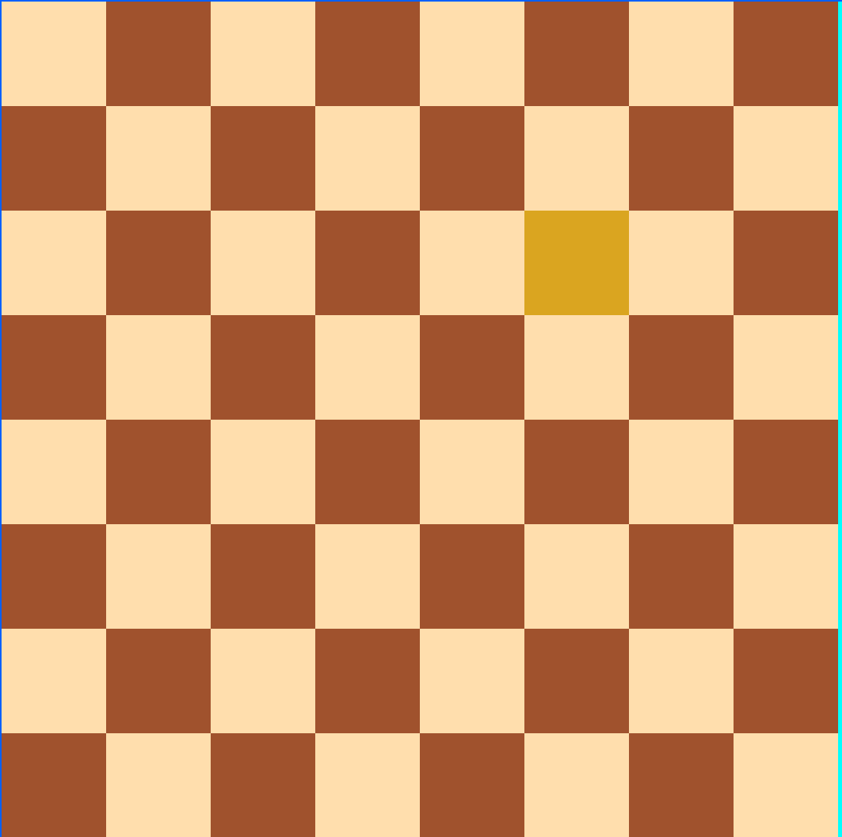
Битовая магия в действии
white
black
all = whtie | black
empty = ~all
attackers = white << 7
attackers &= black
attackers = << 7
attackers &= empty

Slide 6
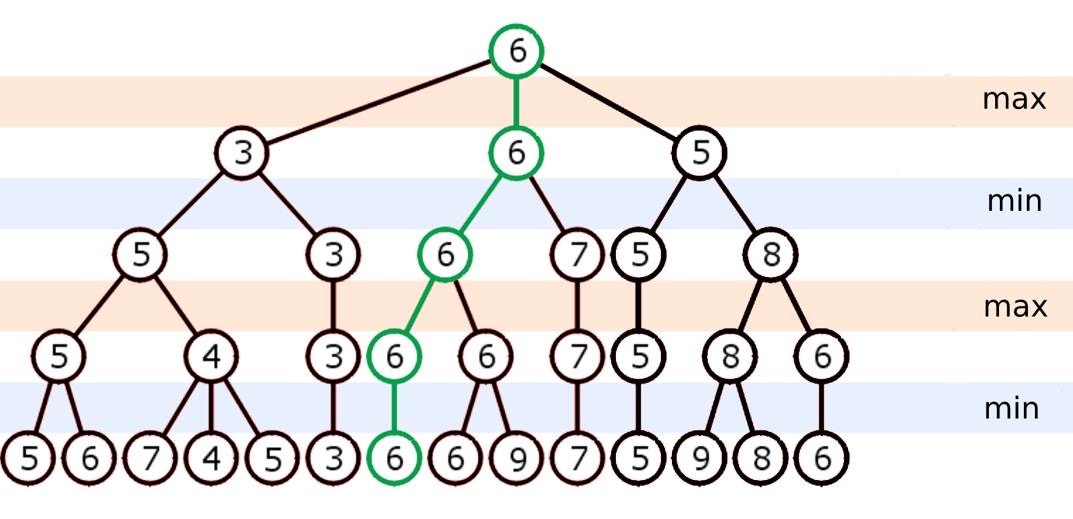
Дерево игры, минимакс

Slide 7
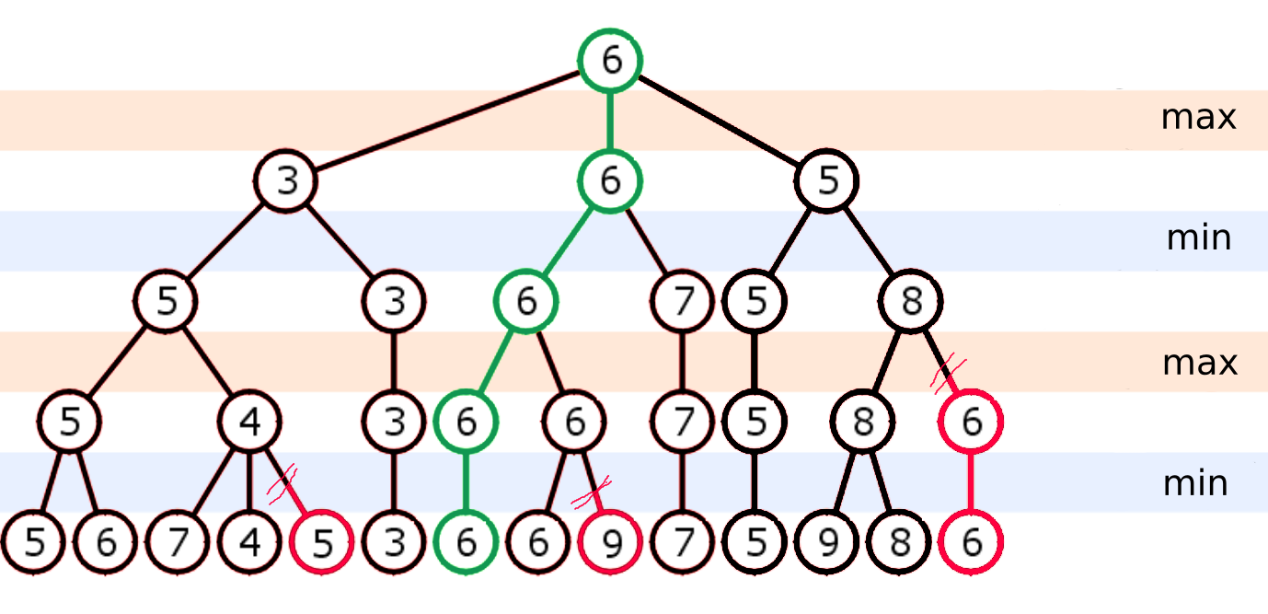
Альфа-бета отсечение

Slide 8
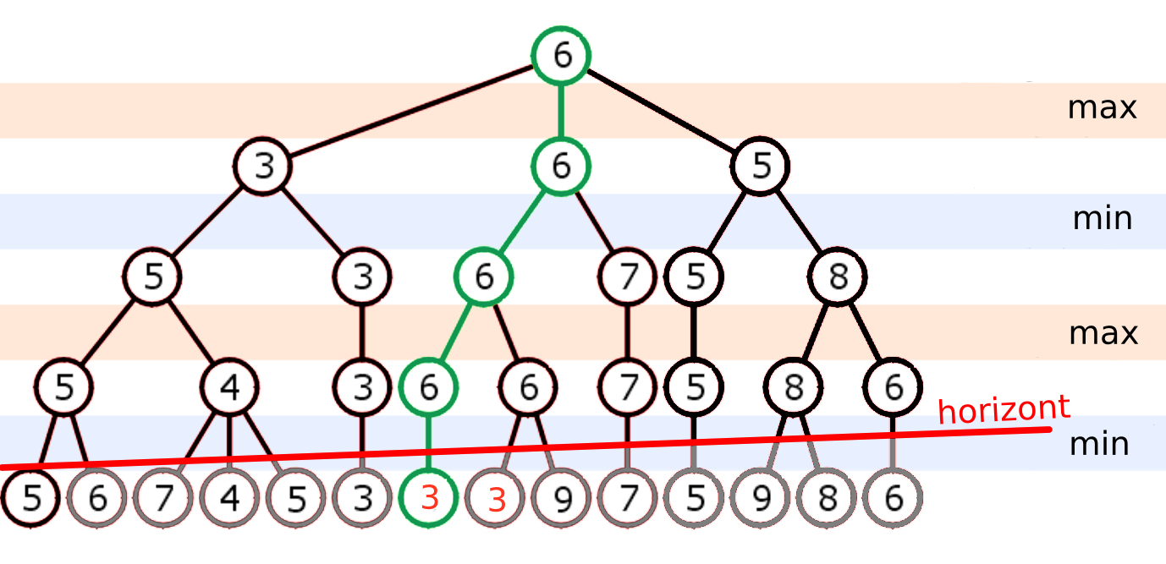
Эффект горизонта
Часто бывает, что анализ обрывается на выигрыше шашки, которая сразу же отыгрывается.

Slide 9

Улучшение статической оценки
Немного увеличим стоимость шашек продвинутых ближе к концу доски
Добавим к оценке количества шашек количество возможных ходов, это заставит программу зажимать противника
Дадим небольшой бонус за наличие шашек, у которых нет противников на пути в дамки
Добавим оценку кучности (немного увеличим стоимость шашки прикрытой другими)

Slide 10
Сравнение программ(в разработке)
Название | уровень | особенности
Тундра | гросмейстер | Единственная шашечная программа выполнившая норматив гросмейстера россии
Торнадо | гросмейстер | -
ADC “гросмейстер Агафонов | ? | Пользовалась уважением из-за участия гросмйстера и чемпиона мира по заочным шашкам Агафонова
Checkersland Mobile | мастер спорта | Мобильное приложение
Мой проект | 3 разряд(сильно устаревшая информация) | любая

Slide 11
Здесь я должен написать в чем уникальность именно моей программы, но я пока еще не придумал

Slide 12
Как можно улучшшить
Cделать просчет вариантов многопоточным
Добавить базу ендшпилей
Добавить дебютную книгу

Slide 13
Использованные ресурсы
https://chessprogramming.org/
https://habr.com/ru/post/682122/
https://habr.com/ru/post/276957/
https://habr.com/ru/post/146088/
Единственное изображение, взятое из интернета:
https://2.bp.blogspot.com/-HueyylMeBwU/VHl87W845KI/AAAAAAAAPgc/_xwc5KMrJEo/s1600/MiniMax.gif

Slide 14
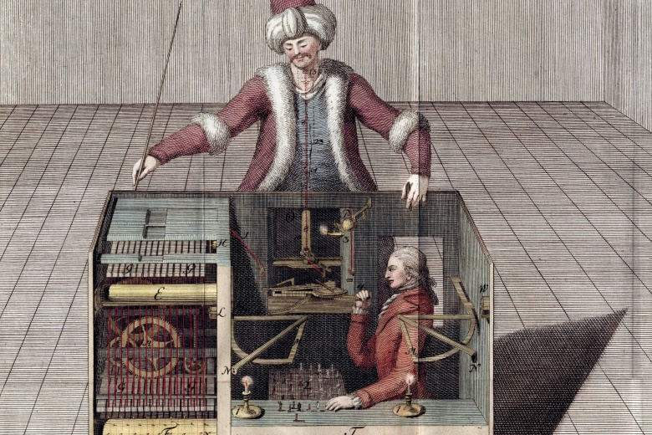
Спасибо за внимание
Здесь должна быть ссылка на гитхаб
А здесь QR для этой ссылки

